Slide 1
Istota roku liturgicznego

Slide 2
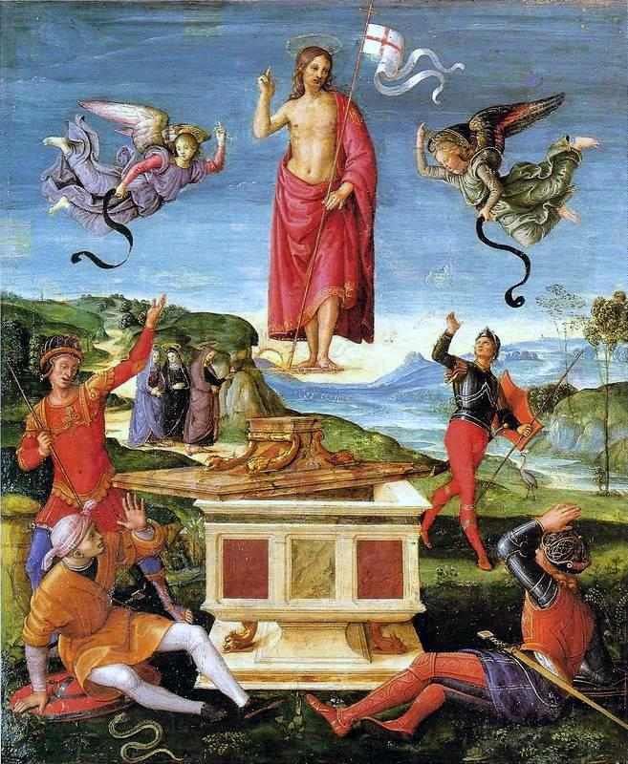
Początki roku liturgicznego
Niedziela – dzień zmartwychwstania Jezusa. Pierwsi chrześcijanie gromadzą się o świcie na słuchanie Słowa Bożego i Eucharystię.
Wielkanoc – święto świąt, niedziela po pierwszej wiosennej pełni.
Notes:
Pierwsi chrześcijanie świętowali zmartwychwstanie Jezusa w każdą niedzielę. Już w II wieku jedna z niedziel została wyróżniona jako święto świąt – zmartwychwstanie Jezusa. Obchodzono ją zawsze w niedzielę po pierwszej wiosennej pełni (w okolicach Paschy żydowskiej). Z tego względu Wielkanoc jest świętem ruchomym i wypada między 22 marca a 25 kwietnia. Zmartwychwstanie Jezusa jest kluczowym wydarzeniem dla chrześcijaństwa, ponieważ bez niego nie ma dla nas życia wiecznego. To dlatego Wielkanoc jest najważniejszym świętem chrześcijan. Także dlatego Kościół nakazuje uczestnictwo w każdej niedzielnej Mszy Świętej pod groźbą grzechu ciężkiego.

Slide 3
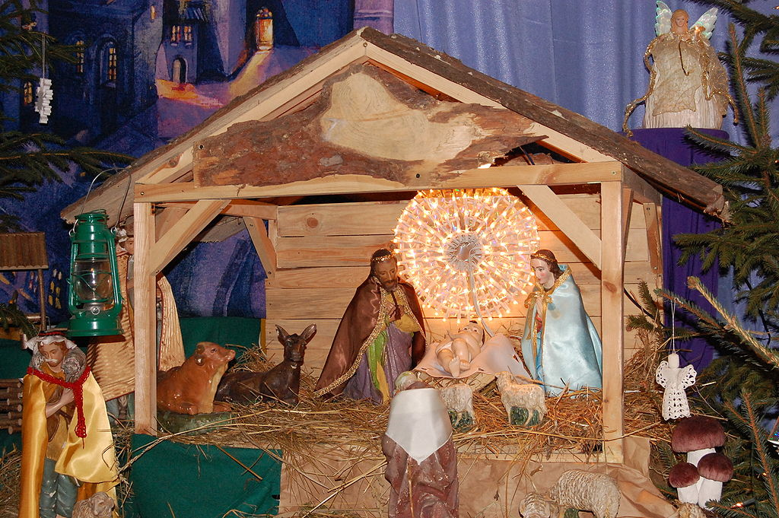
Kształtowanie Się Kalendarza liturgicznego
IV wiek: Wielki Post
IV wiek: Boże Narodzenie 25 grudnia
Adwent
Okres Bożego Narodzenia do 2 lutego
Wiele dni poświęconych Maryi, Apostołom, męczennikom, innym świętym, aniołom
Święta na pamiątkę cudów i ważnych wydarzeń
Aktualny kalendarz liturgiczny: 1969 r.
Notes:
Około IV wieku zaczęto przygotowywać się do Wielkanocy przez 40 dni. Tak powstał Wielki Post. Także wtedy w kalendarzu pojawiło się Boże Narodzenie świętowane 25 grudnia. Także i to święto wkrótce zostało poprzedzone kilkutygodniowym przygotowaniem. Tak powstał Adwent. Okres Bożego Narodzenia dawniej był znacznie dłuższy niż dziś. Trwał do 2 lutego, ponieważ już w III w. na Wschodzie obchodzono pod tą datą święto Ofiarowania Pańskiego. Dopiero 60 lat temu Okres Bożego Narodzenia skrócono do niedzieli Chrztu Pańskiego.
Z biegiem lat do kalendarza dodawano liczne wspomnienia i święta. Nawiązują one najczęściej do śmierci męczenników i innych świętych. Oddaje się w nich także cześć Matce Bożej, Apostołom i aniołom. Niektóre są wyrazem jedności z papieżem. Inne powstały na pamiątkę wielkich cudów lub wydarzeń ważnych dla chrześcijan.
W XX wieku niedziele po Zesłaniu Ducha Świętego zaczęto nazywać zwykłymi w ciągu roku. Obowiązujący aktualnie kalendarz liturgiczny ustalił się w 1969 r. Oczywiście dalej dodaje się do niego wspomnienia, np. nowych świętych.

Slide 4
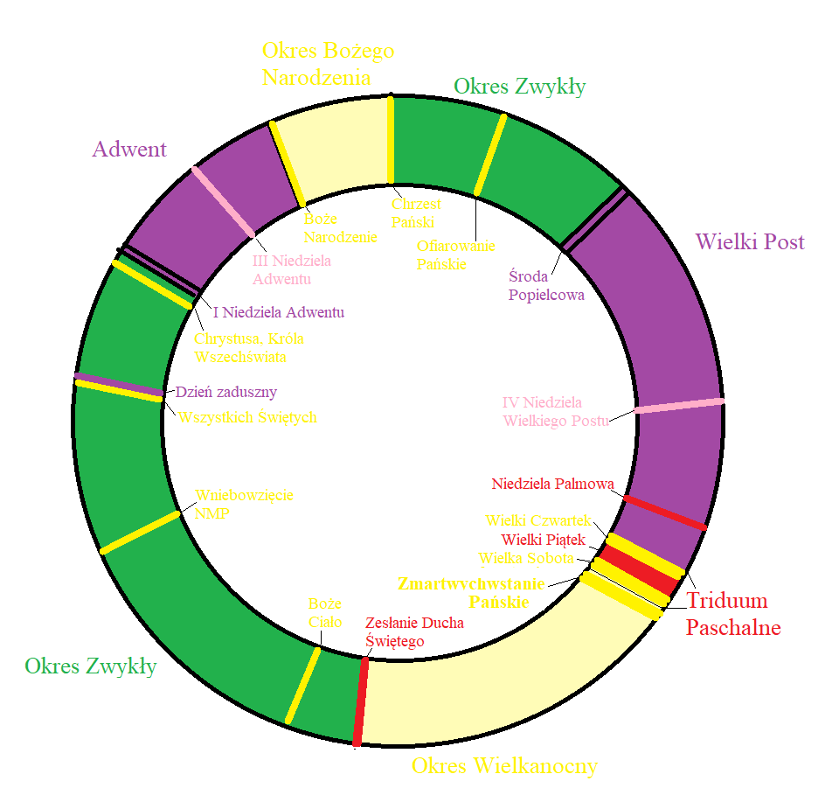
Układ Roku Liturgicznego
uroczystości
święta
wspomnienia (obowiązkowe i dowolne)
Notes:
Rok liturgiczny rozpoczyna się w I Niedzielę Adwentu. Adwent ma 4 niedziele, ale ostatni tydzień Adwentu może trwać nawet jeden dzień – gdy 25 grudnia wypada w poniedziałek. Od nieszporów (modlitwy wieczornej) w wigilię rozpoczyna się Okres Bożego Narodzenia. Pierwsza Msza w tym okresie to pasterka. W Okresie Bożego Narodzenia przypadają dwa święta obowiązkowe „nakazane”: 1.01 Świętej Bożej Rodzicielki i 6.01 Objawienie Pańskie, zwane popularnie świętem Trzech Króli. Okres Narodzenia Pańskiego kończy się niedzielą Chrztu Pańskiego. Po niej następuje poniedziałek I tygodnia zwykłego. Pierwsza część Okresu Zwykłego ma różną długość i jest zależna od daty Wielkanocy. Ta uroczystość wyznacza, kiedy rozpocznie się poprzedzający ją Wielki Post. Post zaczyna się w Środę Popielcową. Ma 6 niedziel. Od Popielca do Wielkanocy bez niedziel jest 40 dni. Ostatnie 3 dni przed Wielkanocą to Triduum Paschalne: Wielki Czwartek, Wielki Piątek i Wielka Sobota. W ten ostatni dzień w czasie wieczornej Wigilii Paschalnej rozbrzmiewa pierwsze Alleluja i rozpoczyna się Okres Wielkanocny, który trwa 50 dni – do Zesłania Ducha Świętego. Zesłanie Ducha Świętego poprzedza Wniebowstąpienie Pańskie. Po Zesłaniu Ducha Świętego jest niedziela Świętej Trójcy (już w Okresie Zwykłym), a po niej Boże Ciało. Ostatnia niedziela w ciągu roku liturgicznego to uroczystość Chrystusa, Króla Wszechświata. Po niej następuje ostatni tydzień roku liturgicznego i znów jest I niedziela Adwentu. Oczywiście wszystkie te okresy liturgiczne są usiane innmi uroczystościami, mniejszymi świętami i wspomnieniami, których nie zaznaczono na wykresie.

Slide 5
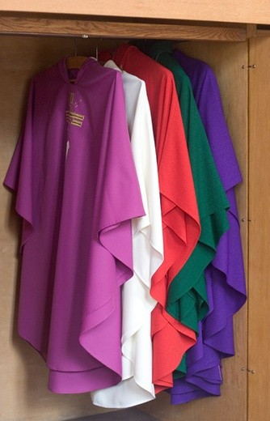
Kolory liturgiczne
Biały (niebieski/złoty/srebrny/żółty)
Zielony
Fioletowy
Czerwony
Różowy
Czarny
Notes:
Biały – obowiązkowo używany w Okresie Wielkanocnym i Okresie Narodzenia Pańskiego, a także w święta Pańskie i dni poświęcone aniołom i świętym, którzy nie byli męczennikami. Jego odmianą jest niebieski używany w święta maryjne. Szaty złote, srebrne i żółte liturgicznie są uznawane za białe. Kolor biały w razie konieczności może zastąpić inne kolory liturgiczne.
Zielony – używany w Okresie Zwykłym w niedziele i dni powszednie.
Fioletowy – używany w Wielkim Poście i Adwencie oraz na pogrzebach i we Mszach za zmarłych.
Czerwony – używany w dni poświęcone Męce Pańskiej, Duchowi Świętemu i męczennikom.
Różowy – używany w radosne niedziele pokutnych okresów: III Niedzielę Adwentu i IV niedzielę Wielkiego Postu.
Czarny – można go użyć na pogrzebie, do Mszy za zmarłych lub w Dzień zaduszny, ale praktycznie wyszedł z użycia.

Slide 6
Uroczystości obowiązkowe w ciągu roku wypadające poza niedzielą
Boże Narodzenie – 25.12
Świętej Bożej Rodzicielki – 1.01
Objawienie Pańskie – 6.01
Boże Ciało – święto ruchome, zawsze w czwartek
Wniebowzięcie Najświętszej Maryi Panny – 15.08
Wszystkich Świętych – 1.11

Slide 7
Liturgia uobecnia wydarzenia zbawcze z życia Jezusa
Notes:
Istotą roku liturgicznego jest uobecnienie wydarzeń z życia Jezusa. To znaczy, że będąc na liturgii w poszczególne święta, nie tylko wspominamy coś, co wydarzyło się 2 tys. lat temu, ale naprawdę w tych wydarzeniach uczestniczymy. Jeśli nasz udział będzie świadomy, mamy szansę rzeczywiście spotkać Jezusa Zmartwychwstałego, a On będzie przemieniał w tych spotkaniach nasze życie.

Slide 8
Źródła plików
https://pl.wikipedia.org/wiki/Szopka_bo%C5%BConarodzeniowa#/media/Plik:Szopka_sluzewo.jpg
https://commons.wikimedia.org/wiki/Category:Resurrection_of_Christ?uselang=pl#/media/File:Rafael_-_ressureicaocristo01.jpg
Opracowanie własne autora
J. Wolny (Mały Gość Niedzielny) https://www.malygosc.pl/doc/1105189.Kolory-liturgiczne

